Slide 1










Slide 2
다익스트라 알고리즘
이 알고리즘은 단일 출발점에서 모든 다른 노드로의 최단 경로를 계산합니다.
네트워크 상의 노드 A에서 다른 모든 노드로 가는 최단 경로
다이나믹 프로그래밍을 활용한 대표적인 최단 경로(shortest path) 탐색 알고리즘이다.
특정한 하나의 정점에서 다른 모든 정점으로 가는 최단 경로를 알려줌. 하나의 최단 거리를 구할 때 그 이전까지 구했던 최단 거리 정보를 그대로 사용하게 된다.

Slide 3
다익스트라via 알고리즘:
이 알고리즘은 출발점에서 지정된 여러 목적지를 경유하는 최단 경로를 계산합니다.
이 알고리즘은 주어진 순서대로 경유해야 하는 노드들을 모두 포함하는 경로를 찾습니다.
, 주어진 출발점에서 경유지들을 순서대로 거쳐 목적지까지의 최단 경로를 반환합니다.
기본적인 다익스트라 알고리즘에 추가적으로 경유지를 고려하여, 특정 경로를 강제하는 기능이 추가된 버전이라고 할 수 있습니다.

Slide 4


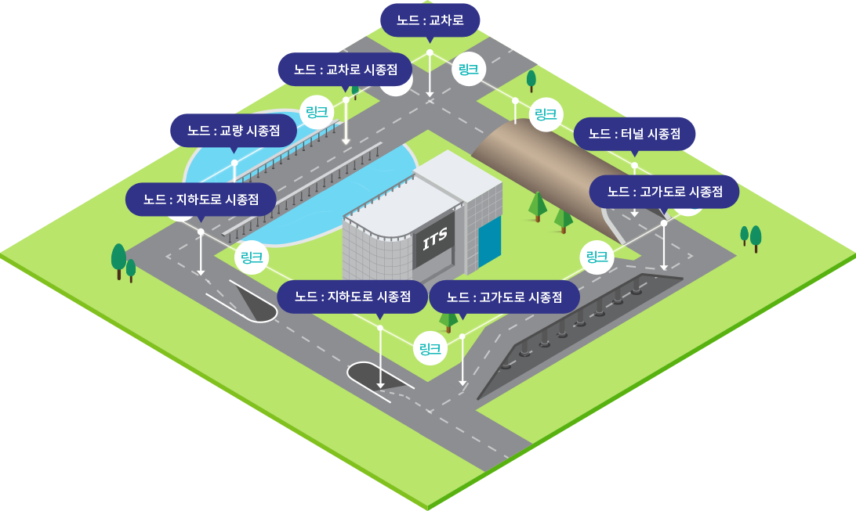
전국표준노드링크 데이터 (https://www.its.go.kr/nodelink/nodelinkRef)
노드: 차량이 도로를 주행함에 있어 속도의 변화가 발생되는 곳을 표현한 곳
유형: 교차로, 교량시종점, 고가도로시종점, 도로의 시종점, 지하차도시종점, 터널시종점, 행정경계, IC/JC
링크: 속도변화 발생점인 노드와 노드를 연결한 선을 의미하며 실세계에서의 도로
유형 : 도로, 교량, 고가도로, 지하차도, 터널 등등

Slide 5


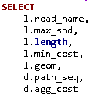


Slide 6
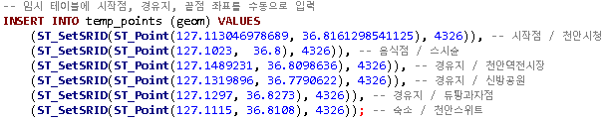

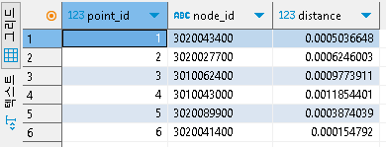

Slide 7

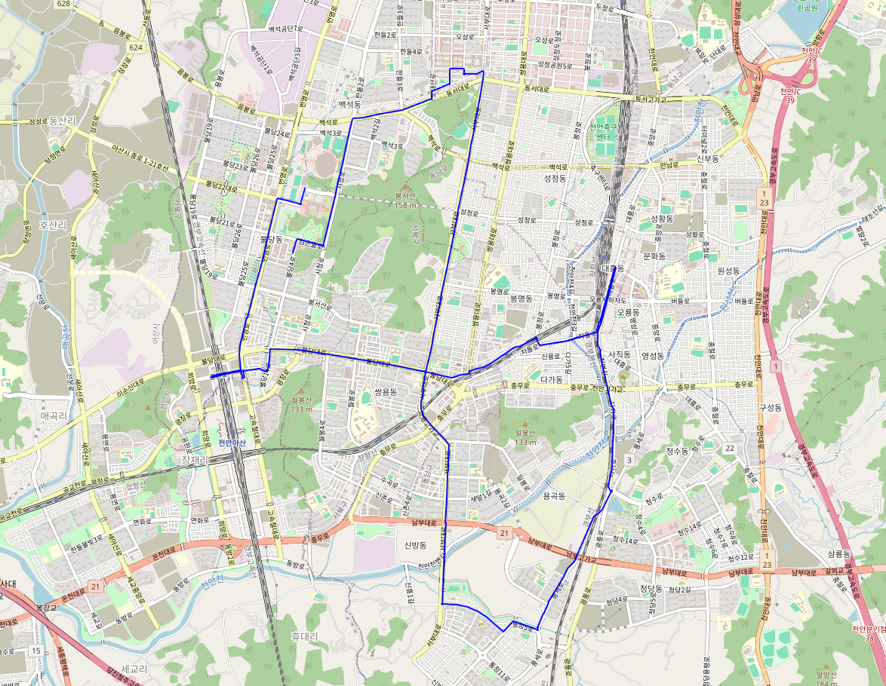
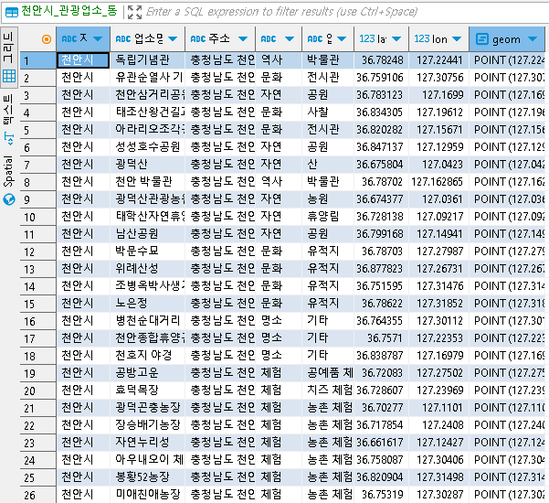
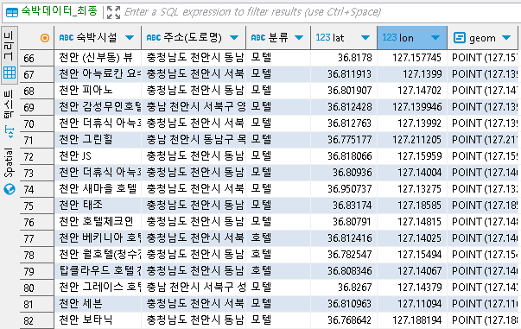

Slide 8
